Slide 1

Тема: «Ценность человеческой жизни»
Самое ценное в жизни Человека - это Другой Человек и отношения с ним!
Как и басня, так и жизнь, ценятся не за длину, но за содержание.
— Луций Анней Сенека
Домино Галина Васильевна
Педагог-психолог 2 квалификационной категории
ОВРМ БГТУ

Slide 2
«Воспитание – это наука, которая обучает наших детей обходиться без нас»
Эрнест Легуве
Можем ли Мы, Взрослые, помочь в личностном самоопределении студентам?
Как Мы понимаем, что такое смысл жизни?
Надо ли обсуждать со студентами тему смысла и ценности жизни?

Slide 3
Мысли о смысле жизни
У жизни нет иного смысла, кроме того, который человек придает ей сам, раскрывая свои способности.
Эрих Фромм
В смысле жизни нельзя сомневаться, его надо осуществлять, ибо мы перед жизнью в ответе.
Виктор Франкл
Убеждения, совесть, честь – все это смысловые установки личности. Смыслу не учат. Смысл воспитывается.
А.Н. Леонтьев

Slide 4
Особенности студенческого возраста
Современные юноши и девушки могут чувствовать себя одинокими в то время, когда вокруг них много людей. Это переживание социального одиночества, которое обозначает, что нет эмоционального контакта, нет ощущения, что тебя понимают.
Преобладают поверхностные, непродолжительные отношения, не основанные на совместных фактах биографии, интересов, выбора профессии и т.д. В результате возникает ощущение, что не с кем поговорить, тебя никто не принимает, ты никому не нужен.
Внутривидовая агрессия (соперничество, конкуренция с другими) в отсутствие социального окружения может преобразовываться в аутоагрессию.
Вертикальная система отношений преобразуется в горизонтальную, вследствие чего трансформируется понятие «авторитет» – появляется множественность авторитетов, т.е. у каждого своя позиция (первая стадия - мир дуален: хорошо/плохо, правильно/неправильно; вторая стадия – существование различных, порой противоположных точек зрения; третья стадия – формирование своего мнения, принятие ответственности за выбор собственных ценностей, взглядов, своего образа жизни).
Важно принимать во внимание личностные и ситуационные факторы.
Важно учитывать уровень развития AQ, EQ, PQ.

Slide 5
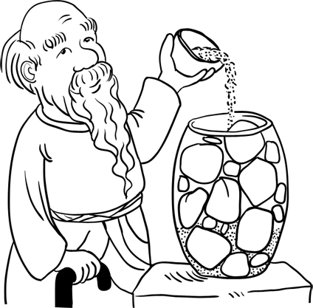
Современная притча о самом главном в вашей жизни «Полная банка»
Профессор философии в начале лекции берёт большую пустую банку, и заполняет её большими камнями. Затем спрашивает:
Банка полна?
-Да! – соглашаются студенты.
Тогда профессор достаёт коробку с галькой и высыпает её в эту же банку. Он слегка трясет банку, и галька заполняет все пространство между камнями. Он снова спрашивает студентов:
Банка полна?
Они смеются и соглашаются, что банка полная. Тогда профессор достаёт песок и высыпает его в банку. Песок заполняет всё остальное пространство. Ещё раз профессор спрашивает студентов, полна ли банка? Да, отвечают студенты, теперь она точно полна!
Теперь, - говорит профессор, - я хочу, чтобы вы поняли, что это - ваша жизнь. Камни - важные вещи – ваша семья, ваши друзья, ваше здоровье, ваши дети. Если бы всё остальное было потеряно, и только они остались, ваша жизнь была бы всё ещё полна. Галька – другие вещи, которые имеют значение подобно вашей работе, вашему дому, вашему автомобилю. Песок – всё остальное, это просто мелочи жизни. Если вы сначала насыплете песок в банку, то не будет места для вещей, которые являются важными для Вас.
Заботьтесь сначала о камнях – это действительно имеет значение!

Slide 6
Ценность человеческой жизни
Жизнь каждого из нас имеет свои причины и свою ценность, независимо от наших достижений. Она дана для того, чтобы ЖИТЬ её в глубоком смысле этого слова. Чувствовать и ощущать, осязать и пробовать "на вкус", творить и изучать, думать и наблюдать подаренный опыт жизни свыше.
Это основное базовое чувство, которое должно сформироваться внутри нас, как фундамент здоровой психики:
Я есть и это хорошо
Мне можно, и я не должен оправдывать свое существование
Смысл существования в самом процессе. И у каждого он свой и индивидуальный

Slide 7
Ценность человеческой жизни
Самое ценное в жизни Человека — это Другой Человек и отношения с ним.
Многие внутренние проблемы имеют одну природу происхождения. А именно: утрата самоценности и ценности для других людей.
В понятие Ценность входят: Значимость, Нужность, Полезность человека и его Действий для других людей.
Когда мы с кем-либо создаём отношения, то неосознанно, а иногда и сознательно, как в случае деловых, трудовых отношений, или при супружестве, мы сами себя и друг друга как бы назначаем на место, самим себе и друг другу присваиваем ту или иную ценность, то или иное значение в данной системе отношений.
Для спокойствия, счастья и уверенности в себе и в жизни Каждому Человеку нужно ТОЧНОЕ ЗНАНИЕ о том, что он кому-то Нужен, что он для кого-то имеет Ценность, что он для кого-то что-то Значит, что он кому-то Полезен.

Slide 8
Главный Вывод:
Давайте Учиться, и Тренировать в себе умение вдохновить ближнего, рядом с собой человека, поздравить с успехами, поблагодарить за любое действие, вовремя заметить и сказать слова поддержки, слова о его ценности и нужности, слова любви.
Давайте Учиться Уметь улыбнуться, обнять, выслушать, понять.
Давайте Учиться Любоваться тем, что делает другой человек.
Давайте Учиться Восхищаться друг другом и делами друг друга.
Давайте Ценить и Беречь друг друга.
Взаимности! Понимания! Баланса! Гармонии!
Не Вместо, а Вместе!

Slide 9
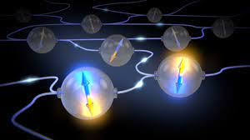
Нобелевскую премию по физике 2022 разделили француз Ален Аспе, американец Джон Френсис Клаузер, австриец Антон Цайлингер за исследование в области квантовой механики
Ученые доказали квантовую запутанность.
Это феномен, при котором состояние частиц оказываются взаимосвязанными, независимо от расстояния между ними, даже если это тысячи километров.
Частицы, выбранные для эксперимента, вели себя как единое целое. При этом, когда изменялось состояние одной частицы, менялось состояние другой, с ней связанной.

Slide 10
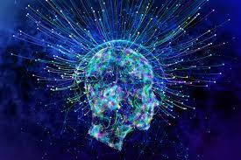
Квантовая запутанность и человеческие отношения
Если распространить этот вывод на человеческие отношения, то оказывается, что наше внутреннее состояние способно влиять на других людей, связанных с нами, даже если мы находимся на разных сторонах земного шара.
Если это так, то работая над собой, усиливая свой внутренний свет, концентрируясь на сильных и положительных моментах, мы можем передавать свой импульс другим на уровне состояний.

Slide 11
Китайская притча о выборе.
Выбор как осознанная жизненная необходимость для людей.
Мудрец и ученик сидят у ворот своего города. Подходит путник и спрашивает:
– Что за люди живут в этом городе?
– А кто живёт там, откуда ты пришёл? – спрашивает мудрец.
– Ох, мерзавцы и воры, злобные и развращённые.
– Здесь то же самое, – ответил мудрец.
Через некоторое время подошёл другой путник и тоже спросил, что за народ живёт в этом городе.
– А кто живёт там, откуда ты пришёл? – спросил мудрец.
– Прекрасные люди, добрые и отзывчивые, – ответил путник.
– Здесь ты найдёшь таких же, – сказал мудрец.
– Почему ты одному сказал, что здесь живут негодяи, а другому – что здесь живут хорошие люди? – спросил мудреца ученик.
– Везде есть и хорошие люди, и плохие, – ответил ему мудрец. – Просто каждый находит только то, что умеет искать.

